Slide 1
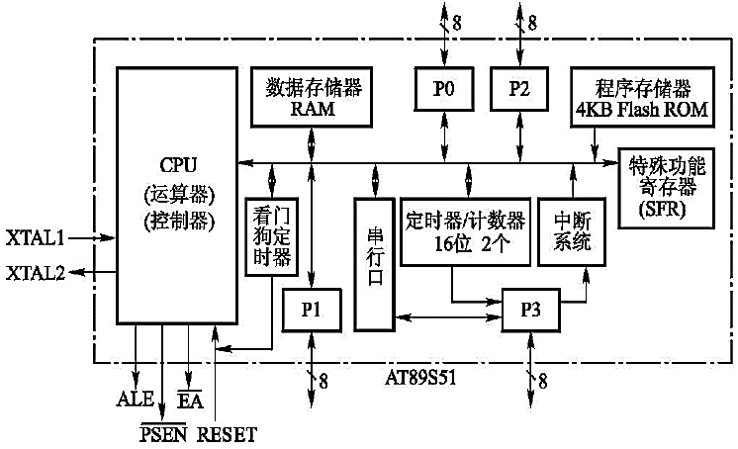
复习—单片机内部结构
片内总线

Slide 2
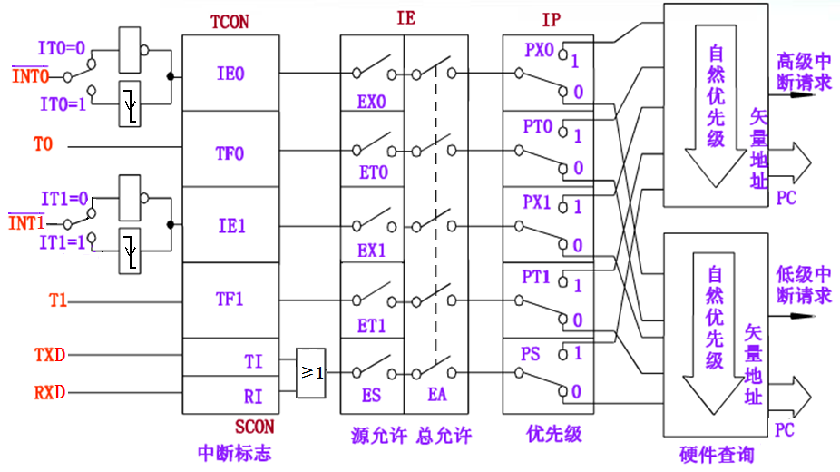
复习—中断逻辑控制图
计数溢出标志
定时器控制寄存器
中断允许寄存器
中断优先级寄存器
( )
( )
外部中断请求标志
串行口控制寄存器
串行发送和接收标志

Slide 3
第7章 单片机串行通信
7.1
概述
7.2
串行口的控制
7.3
串行口的工作方式
7.4
串行口波特率的设定
7.5
串行通信的编程方法
7.6
串行口应用设计实例

Slide 4
7.1 概述
1. 并行通信与串行通信
并行通信是数据的各位同时传送，其优点是传送速度快，主要用于短距离传送；缺点是硬件开销大，且易受干扰。
串行通信是数据的各位，依次在同一根数据线上一位一位顺序分时传送，其特点是适合远距离通信，但传输速率低。
8位数据同时传送
单片机
单片机
单片机
D0 | D1 | D2 | D3 | D4 | D5 | D6 | D7
单片机
并行通信
串行通信
串行通信分时传送，就涉及到时间的控制，需要采用定时/计数器产生波特率来控制。

Slide 5
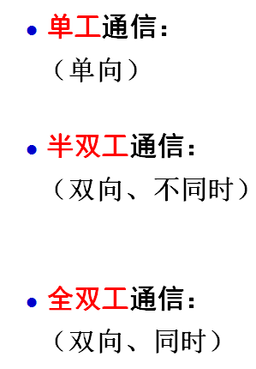
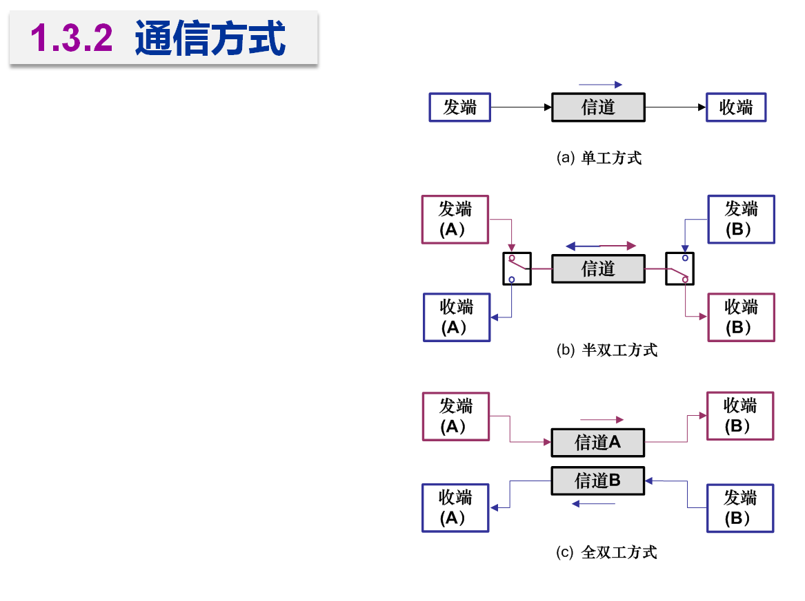
2. 串行通信传输方式分类
（1）按照信息的传送方向，串行通信可以进一步分为单工、半双工和全双工三种方式。
（广播）
（对讲机）
（电话）

Slide 6
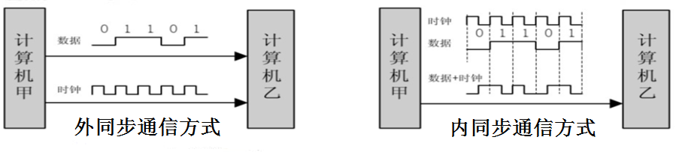
（2）按照串行时钟控制方式，串行通信又分为同步通信和异步通信两种方式。
串行同步通信方式
同步通信是指采用一个同步时钟，发送端和接收端的时钟信号频率和相位始终保持一致（称为同步），保证通信双方在发送和接收数据时具有完全一致的定时关系。
以“数据块”传输，数据的位之间以及字符间均为固定，保持同步关系。
发送方提供时钟方式分为外同步和内同步二种方式。如图所示，外同步方式是发送方提供某一固定频率的时钟进行同步，内同步则是发送方提供某种编码方式来提供同步信号。
字节1
字节2
字节3
同1异0

Slide 7
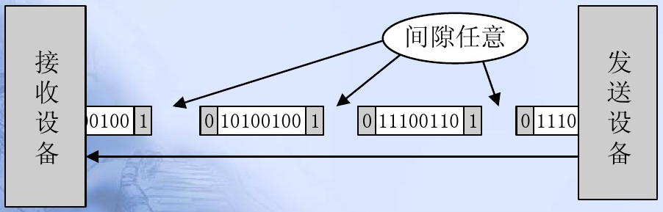
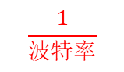
同步通信的特点：
以“数据块”为单位传输，传输效率较高，但实现的硬件设备比异步通信复杂，要求发送时钟和接收时钟保持严格同步。
串行异步通信方式
异步通信是指通信的双方使用各自时钟，按照事先约定好的速率，控制数据的发送和接收过程。要求发送和接收的时钟波特率（b/s）相同。
异步通信是以“字符（帧）” 为单位进行传输，字符间时间间隔是任意的，但每帧中的各位信息是以固定时间间隔传送。传送时数据低位在前，高位在后。自动添加起始位和停止位，如图所示。
异步通信的特点：
电路简单，但各帧信息起、止位的加入，使传输效率较低。
单片机甲
单片机乙
$$\frac{1}{波特率}$$
字节1
字节2
字节3

Slide 8
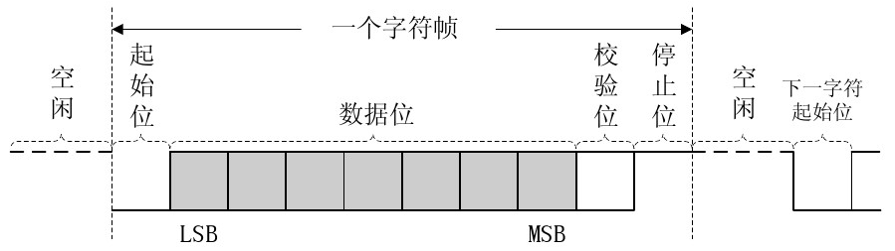
通信协议：
软件协议：
起始位、字符长度、校验位、停止位、波特率等
硬件协议：TTL、RS232、RS485等
单片机采用TTL电平：0v为逻辑电平“0”,5v为逻辑电平“1”
PC机采用RS232电平：3~15V为逻辑电平“0”，-3~-15V为逻辑电平“1”
<1.5m
1.5-30m
单片机甲
单片机乙
单片机甲
MAX232
PC机乙
TTL
TTL
TTL
RS232
1.5-30m
单片机甲
MAX232
MAX232
单片机乙
TTL
TTL

Slide 9
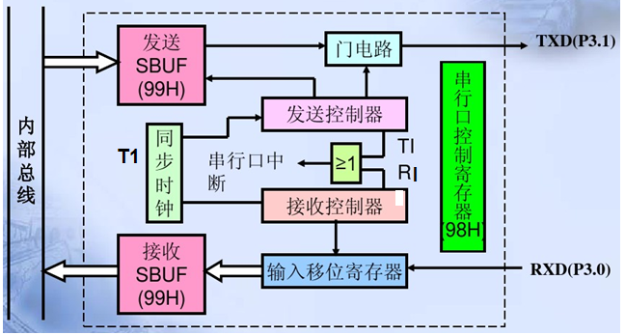
3. 51单片机的串行口
如图所示，51单片机的串口在物理上有独立的接收、发送缓冲器SBUF，它们占用同一地址99H。因是双缓冲器，所以不会产生重叠错误，可作为全双工异步通信口，具有UART（Universal Asynchronous Receiver/Transmitter，通用异步接收器/发送器）的全部功能。
并->串，数据加工，添加起始位、停止位、奇偶校验位
8
1
8
8
1
串->并，数据加工，保留有效数据

Slide 10
第7章 单片机串行通信
7.1
概述
7.2
串行口的控制
7.3
串行口的工作方式
7.4
串行口波特率的设定
7.5
串行通信的编程方法
7.6
串行口应用设计实例

Slide 11
7.2 串行口的控制
51单片机通过三个SFR，包括数据缓冲寄存器SBUF和控制
寄存器SCON、PCON实现对串行口的控制。
1 数据缓冲寄存器 SBUF（99H）
在51单片机的串行口电路中，SBUF是用来存放发送和接收数据的两个独立的缓冲寄存器，在SFR的地址都是99H。(发送SBUF只能写入，接收SBUF只能读出)
当CPU执行写SBUF指令，便开始引发串口的发送：
SBUF=SendByte
当CPU执行读SBUF指令，便开始引发串口的接收： ReceiveByte=SBUF

Slide 12
SBUF实际上是一个能够独立完成数据接收和数据发送操作的复杂的硬件电路；
① CPU只要将数据送到发送SBUF后，SBUF便一位一位地发送数据，发送完成后置标志TI=1；
② 在CPU允许接收串行数据的前提下，外部串行数据经RXD送入SBUF时，电路便自动启动接收，直至完成一帧数据后标志 RI=1。
由于发送与接收SBUF是两个独立的缓冲器，所以51串行口是一个可以同时发送与接收的“全双工”接口。
RXD
P3.0
CPU
接收SBUF 移位寄存器
内部总线
TXD
P3.1
发送SBUF 移位寄存器

Slide 13
2 串行口控制寄存器 SCON（SFR地址98H）
SM0 | SM1 | SM2 | REN | TB8 | RB8 | TI | RI
SM0 SM1: 串行口工作方式选择位。
SM0 SM1 | 方式 | 功 能 | 波特率
0 0 | 0 | 同步移位寄存器模式 | fosc/12
0 1 | 1 | 10位异步通信UART | 可变，
1 0 | 2 | 11位异步通信UART | fosc/64或/32
1 1 | 3 | 11位异步通信UART | 可变
波特率是指每秒钟传送信号的数量，单片机串行通信波特率指每秒钟传送二进制数的位（bit）数

Slide 14
SM0 | SM1 | SM2 | REN | TB8 | RB8 | TI | RI
SM2 :多机（三个主机以上）通信使能位，使用为1，不使用为0.
（1）方式0时：SM2不用，应设为0。
（2）方式1时：如果SM2=1，只有接收到有效停止位时才会激活中断，RI置1；若没有接收到有效停止位，则RI清零，重新发送。
（3）方式2、3时:
若SM2=0，无论第9位数据是0还是1，都将接收到的前8位数据送入SBUF，并将RI置1，产生中断请求。
若SM2=1，收到的第9位数据RB8=0时，数据无效，丢弃，不产生中断；RB8=1时，数据有效，将接收到的前8位送入接收SBUF，并将RI置1，产生中断请求。

Slide 15
SM0 | SM1 | SM2 | REN | TB8 | RB8 | TI | RI
REN ：允许接收位，REN=1时允许接收。软件置位或清零。
TB8 ：发送的第9位数据。方式2、3时，为发送的第9位有效数据。双机通讯时一般为奇偶校验位；多机通讯时用于表示发送的是地址帧还是数据帧，TB8=1为地址帧，TB8=0为数据帧。
RB8 ：接收的第9位数据。方式2、3时，为接收的第9位有效数据；方式1时，如果SM2=0，则RB8为停止位；方式0时不使用RB8。
TI ：完成一帧数据发送标志，必须由软件清零，发送完成TI=1同时申请中断（如果中断开放，则引发中断）。
RI ：完成一帧数据接收标志，必须由软件清零，接收完成RI=1并申请中断（如果中断开放，则引发中断）。

Slide 16
3 电源控制寄存器 PCON（SFR地址87H）
SMOD | —— | —— | —— | GF1 | GF0 | PD | IDL
SMOD: 串行口波特率倍率控制位
SMOD=1时，方式1、2、3的波特率加倍
方式1、3下波特率可变：
2^{SMOD}
32
波特率=
×（T1溢出率）
方式2的波特率固定为：
2^{SMOD}
64
波特率=
×f_{osc}

Slide 17
第7章 单片机串行通信
7.1
概述
7.2
串行口的控制
7.3
串行口的工作方式
7.4
串行口波特率的设定
7.5
串行通信的编程方法
7.6
串行口应用设计实例

Slide 18
7.3 串行口的四种工作方式
1. 方式0
【特点】做同步移位寄存器用。其波特率固定为 fosc/12。
在这种模式下RXD（P3.0）做数据口；TXD（P3.1）
做移位脉冲输出端。在移位过程中，先移数据的低
位D0（移位脉冲的频率就是方式0的波特率）。
【主要功能】使用串行口扩展并行口
并行的数据(8位)
MCS-51
RXD
TXD
串行数据
Data 外部移位寄存器
cp
移位脉冲
【注意】 此工作方式下只要定义SCON寄存器即可，不需要对定时器/计数器进行设置。
寄存器

Slide 19
发送数据是以写SBUF寄存器的指令开始的，当数据8位输出结束时则使TI被置位。
数据接收是在REN（SCON.4）＝1和RI（SCON.0）＝0同时满足时开始的，接收的数据装入接收SBUF中，当8位数据接收结束时，RI则被置位表示这一帧信号的接收结束。若CPU响应中断，将执行由0023H作为入口的中断服务程序。
移位寄存器方式主要用于I/O口线的扩展。比如在串行口外接一片串行输入、并行输出的8位移位寄存器74LS164便可扩展成8位并行输出接口电路；如在串行口外接一片并行输入、串行输出的8位移位寄存器74LS165可扩展成为8位并行输入接口电路。

Slide 20
2. 方式1
【特点】
① 10位传输格式 (1个起始位+8个数据位+1个停止位)；
起始位和停止位在发送时是自动插入的。用于双机串行通信。
8位数据
起始位
停止位
TXD
0
D0
D1
D2
D3
D4
D5
D6
D7
1
② 波特率可变（由定时器T1的溢出率来确定，所以首先要对T1进行初始化以确定串行口的波特率）。
2^{SMOD}
32
波特率=
×（T1溢出率）
当T1作波特率发生器时，其工作于方式为0、1、2均可。

Slide 21
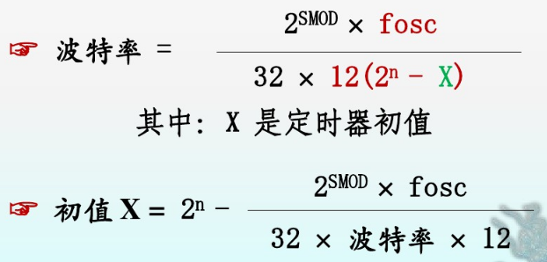
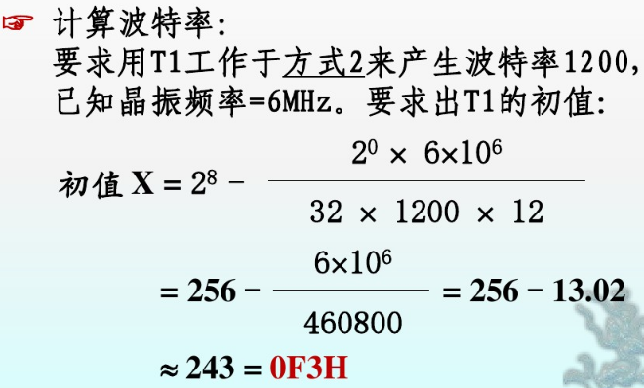
若波特率已知，定时器/计数器的重载初值THl的求法：

Slide 22
【注意】
方式1的发送是由CPU向SBUF写入一个数据开始的，发送完自动置位TI。
方式1接收的前提条件是SCON中的REN=1，同时以下两个条件都满足，本次接收才有效，(1)RI＝0；(2)SM2＝0或接收到的停止位为1。并将接收的数据装入SBUF和RB8位，置RI=1，否则放弃接收结果。

Slide 23
【了解】
（1）发送操作：在TI=0，执行写SBUF指令后开始，自动在8位字符前后分别添加1个起始位和停止位，并从TXD端开始依次发送一帧数据。当发送完后将TI置位。
8位数据
起始位
停止位
TXD
0
D0
D1
D2
D3
D4
D5
D6
D7
1
TI

Slide 24
（2）接收操作：在REN=1且RI=0的条件下进行。
串行口的接收电路对RXD线进行采样，其采样频率是接收时钟的16倍。当连续8次采集到RXD线上为低电平时，检测电路便认定RXD线上有了“起始位”，此后，便开始在每个采样周期中的第7 、 8 、9三个脉冲时进行RXD采样，采取“三中取二”的原则来确定接收的数据。
起始位
8位数据
停止位
RXD
D0 | D1 | D2 | D3 | D4 | D5 | D6 | D7
7.8.9
RI
当连续8次采集到低电
平时，便确认起始位到来
在每个第7,8,9个脉冲对RXD采样
并采用“以三取二”来确定采集的数据

Slide 25
起始位
8位数据
停止位
RXD
D0
D1
D2
D3
D4
D5
D6
D7
7.8.9
RI
当接收到停止位时，必须满足：RI=0且SM2=0，才能把接收的数据送到SBUF中（停止位送SCON的RB8中，并使RI=1），否则数据丢失。
上面的条件意味着：要想得到接收的数据，在接收前必须事先清零RI。

Slide 26
3. 方式2、3
【特点】方式2、3都是11位传输格式 ：
1个起始位 + 9个数据位 + 1个停止位。
方式2与方式3的区别仅在波特率上——
方式2：由PCON中的SMOD位确定
波特率＝2^{SMOD}×(fosc/64)
方式3：同方式1，由定时器T1的溢出波特率确定
波特率＝2^{SMOD}×(T1溢出率/32)
起始位
8+1位数据
停止位
0
D0 | D1 | D2 | D3 | D4 | D5 | D6 | D7 | D8
1
第9位
第9 位数据由用户安排，可以是奇偶校验位，可以是其他控制位

Slide 27
（1）发送
方式2、3的发送过程类似于方式1，唯一的区别在于数据帧中数据是9位。这样，在发送一帧数据时，CPU除了要把8位数据送SBUF外，还要事先将第9位数据送到SCON.TB8中，即由软件设置TB8位。
SCON（98H）
SM0 | SM1 | SM2 | REN | TB8 | RB8 | TI | RI

Slide 28
（2）接收
RI=0是保证下一个数据的正常接收的重要条件。每次当SBUF收完数据时，RI自动置1。当取走数据时必须通过软件复位RI，否则下一次接受不能正常进行，外部发来的数据将丢失！
方式2、3的接收过程类似于方式1，不同的是：方式1时，SCON中的RB8是接收到的停止位“1”；而方式2、3时，RB8是接收到的第9位（D8）。

Slide 29
串行口模式2、3时数据帧格式
发送时：将SCON中的TB8作为第9位数据发送；
接收时：将接收来的第9位送到SCON中的RB8中。
起始位
8+1位数据
停止位
0
D0 | D1 | D2 | D3 | D4 | D5 | D6 | D7 | D8
1
SM0 | SM1 | SM2 | REN | TB8 | RB8 | TI | RI

Slide 30
第7章 单片机串行通信
7.1
概述
7.2
串行口的控制
7.3
串行口的工作方式
7.4
串行口波特率的设定
7.5
串行通信的编程方法
7.6
串行口应用设计实例

Slide 31
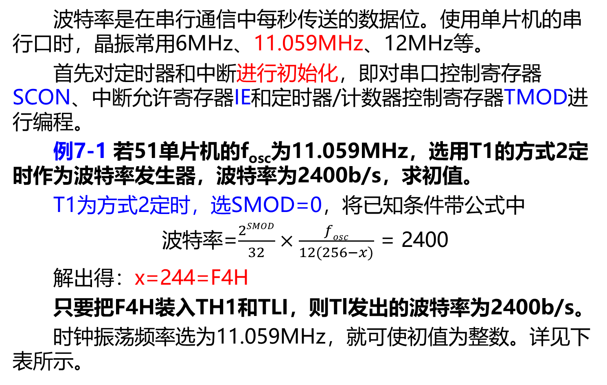
7.4 串行口波特率的设定
波特率是在串行通信中每秒传送的数据位。使用单片机的串行口时，晶振常用6MHz、11.059MHz、12MHz等。
首先对定时器和中断进行初始化，即对串口控制寄存器SCON、中断允许寄存器IE和定时器/计数器控制寄存器TMOD进行编程。
例7-1 若51单片机的f_{osc}为11.059MHz，选用T1的方式2定时作为波特率发生器，波特率为2400b/s，求初值。
T1为方式2定时，选SMOD=0，将已知条件带公式中
波特率=$\frac{2SMOD}{32}×\frac{fosc}{12(256−x)}$ = 2400
解出得：x=244=F4H
只要把F4H装入TH1和TLI，则Tl发出的波特率为2400b/s。
时钟振荡频率选为11.059MHz，就可使初值为整数。详见下表所示。

Slide 32
常用的串口波特率及其设置

Slide 33
为什么51系列单片机常用11.0592MHz的晶振?
因为它能够准确地划分成时钟频率，与UART（通用异步接收器/发送器）常见的波特率相关。
常用波特率通常按规范取1200、2400、4800、9600、…，特别是较高的波特率（9600，19200），用11.0592MHz可以得到准确的数值，而用12MHz或6MHz就不能得到整数数值。通信是一定要准确发送和接收的，否则积累误差就会产生。

Slide 34
第7章 单片机串行通信
7.1
概述
7.2
串行口的控制
7.3
串行口的工作方式
7.4
串行口波特率的设定
7.5
串行通信的编程方法
7.6
串行口应用设计实例

Slide 35
7.5 串行通信的编程方法
1．串行通信的编程要点
(1)波特率设置
串行接口的波特率有两种方式，固定波特率和可变波特率。当使用可变波特率时，应先计算T1的计数初值，并对Tl进行初始化：如果使用固定波特率（方式0和方式2），此步骤可省略。
(2)控制字设定
控制字设定是对SCON寄存器的REN位进行设定。如果是接收程序或双工通信方式，需要置REN=1（允许接收），同时也将TI和RI清零。
(3)通信方式
串行通信可采用查询方式和中断方式。TI是一帧数据是否发送完的标志，RI是一帧数据是否接收完的标志，可用于查询。如果设置允许中断，可引起中断。

Slide 36
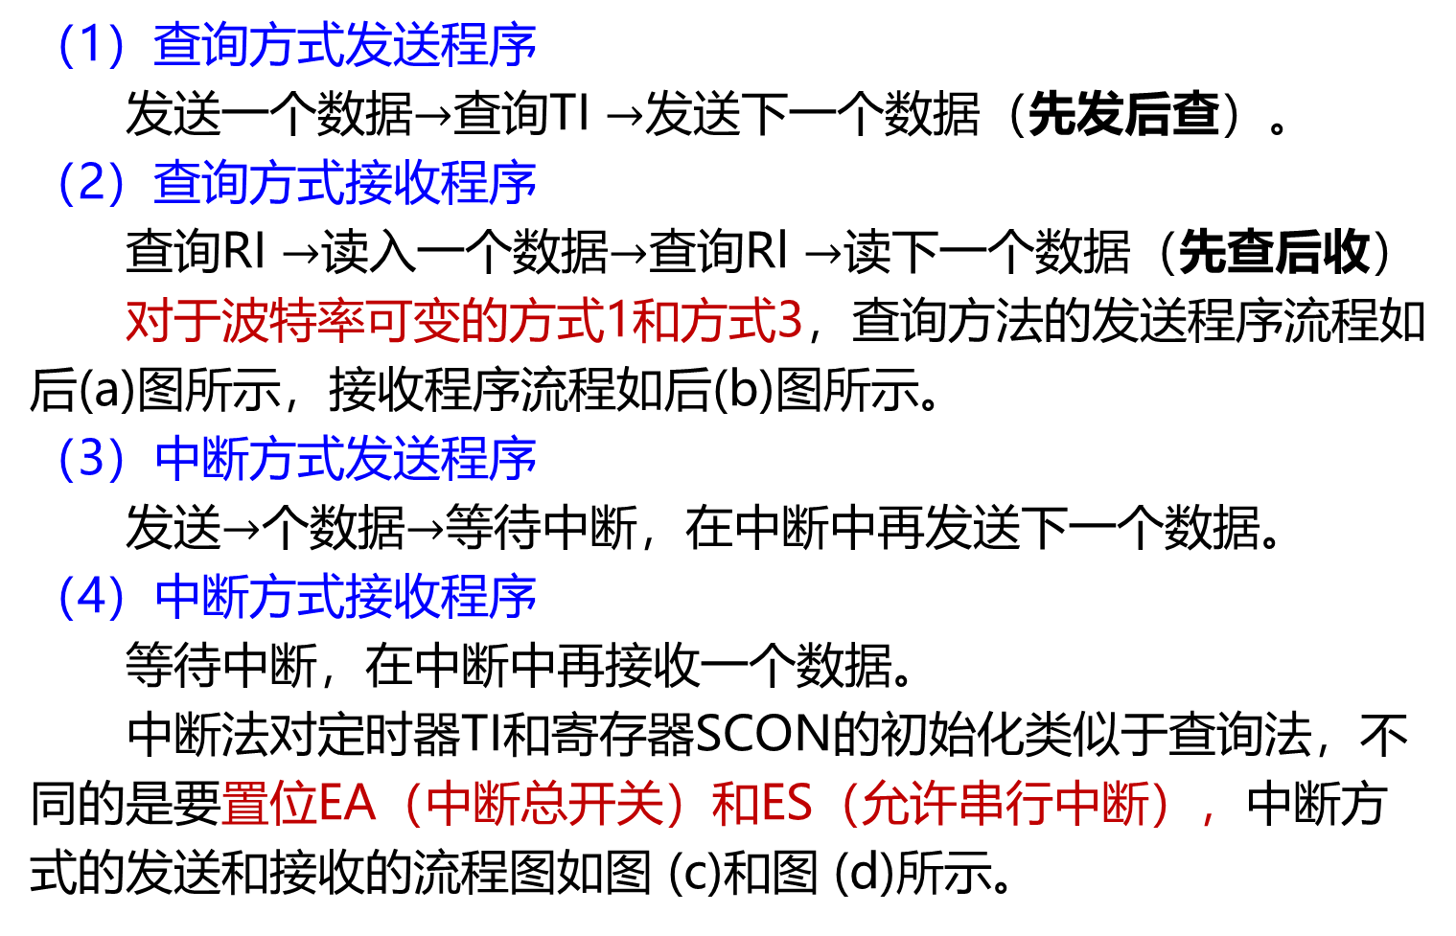
2．编程方法
（1）查询方式发送程序
发送一个数据$→$查询TI $→$发送下一个数据（先发后查）。
（2）查询方式接收程序
查询RI $→$读入一个数据$→$查询Rl $→$读下一个数据（先查后收）
对于波特率可变的方式1和方式3，查询方法的发送程序流程如后(a)图所示，接收程序流程如后(b)图所示。
（3）中断方式发送程序
发送$→$个数据$→$等待中断，在中断中再发送下一个数据。
（4）中断方式接收程序
等待中断，在中断中再接收一个数据。
中断法对定时器TI和寄存器SCON的初始化类似于查询法，不同的是要置位EA（中断总开关）和ES（允许串行中断），中断方式的发送和接收的流程图如图 (c)和图 (d)所示。

Slide 37
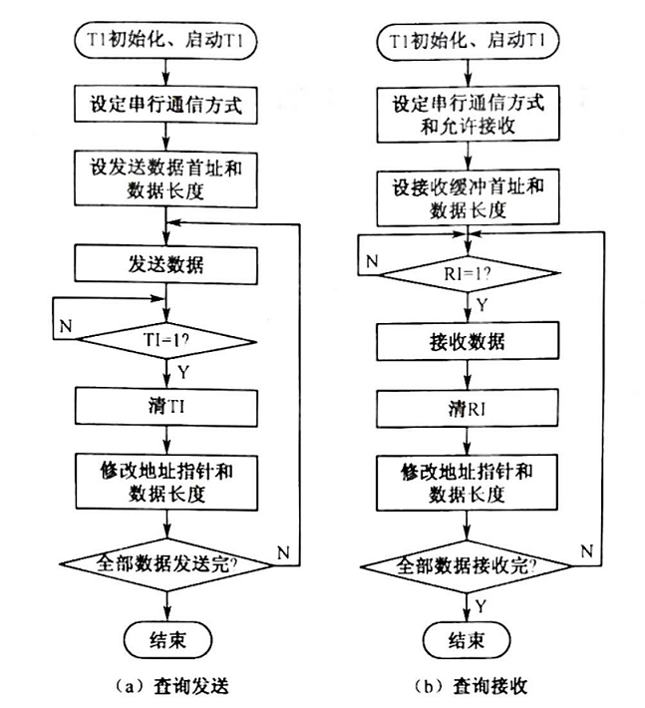
(a)查询方法发送程序流程图 (b)查询方法接收程序流程图

Slide 38
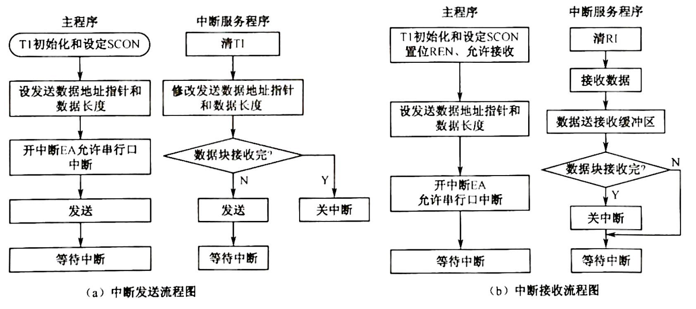
(c)中断方法发送程序流程图 (d)中断方法接收程序流程图

Slide 39
两种方式中，当发送或接收数据后都要注意清TI或RI。
为保证收、发双方的协调，除两边的波特率要一致外，双方可以约定以某个标志字符作为发送数据的起始，发送方先发送这个标志字符，待对方收到该字符并给予回应后再正式发送数据。以上是针对点对点的通信，如果是多机通信，标志字符就是各个分机的地址。
此外，无论是单片机之间，还是单片机和PC之间，串行通信双方的波特率必须相同，这样才能完成数据的正确传送。

Slide 40
第7章 单片机串行通信
7.1
概述
7.2
串行口的控制
7.3
串行口的工作方式
7.4
串行口波特率的设定
7.5
串行通信的编程方法
7.6
串行口应用设计实例

Slide 41
7.6 串行口应用设计实例
单片机串行通信设计时，需要考虑如下三个问题：
(1) 确定串行通信双方的数传速率和通信距离。
(2) 距离确定采用的串行通信接口标准。
(3) 注意串行通信线的选择，一般选用双绞线较好。如果空间干扰较多，还要选择带有屏蔽层的双绞线。
7.6.1 串行通信标准接口简介
根据51单片机的双机通信距离、传输速率以及抗干扰性的实际要求，可选择TTL电平传输，或选择RS-232C、RS-422A、RS-485标准接口进行串行数据传输。
1. TTL电平通信接口
如果两个51单片机相距在1.5m之内，其串行口可直接相连。
注意：甲机的RXD与乙机的TXD端相连，乙机的RXD与甲机的TXD端相连，从而直接用TTL电平传输方法来实现双机通信。

Slide 42
2．RS-232C双机通信接口
RS-232C标准规定，电缆长度限定在15m左右，最高数传速率为20kb/s。可以覆盖个人计算机使用的50～9600 b/s范围。传送的数字量采用负逻辑。其中，逻辑“1”：-3V~-15V:逻辑“0”：+3V~+15V。
由于单片机的引脚为TTL电平，与RS-232C标准的电平不兼容，所以要进行TTL电平与RS-232C电平之间的转换。常采用电路芯片MAX232A来实现它们之间的转换。
MAX232A芯片|的引脚如图所示。
由于芯片内部有自升压的电平倍增电路，将+5v转换成-10V—+10V。满足RS-232C标准对逻辑“1”和逻辑“0”的电平要求。
芯片工作时仅需单一的+5v电源。片内有2个发送器，2个接收器，有TTL信号输入RS-232输出的功能，RS-232C输入TTL输出的功能。

Slide 43
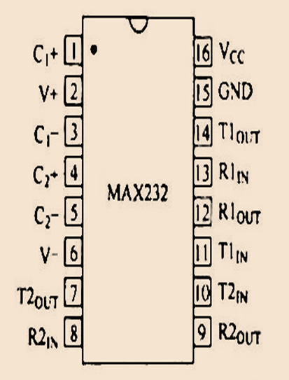
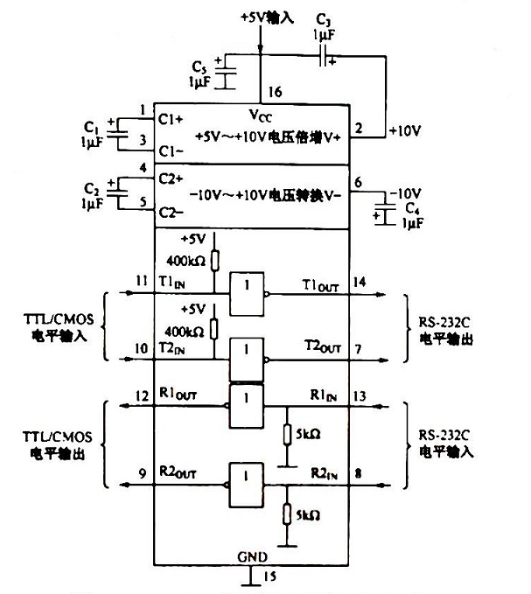
引脚、内部结构及外部元件
通信协议是指通信双方的一种约定。约定包括对数据格式、同步方式、传送速度、传送步骤、检查纠错方式以及控制字符定义等问题做出统一规定，通信双方必须共同遵守。
如果双机通信距离在1.5~30m，可利用RS-232C标准接口实现点对点的双机通信。

Slide 44
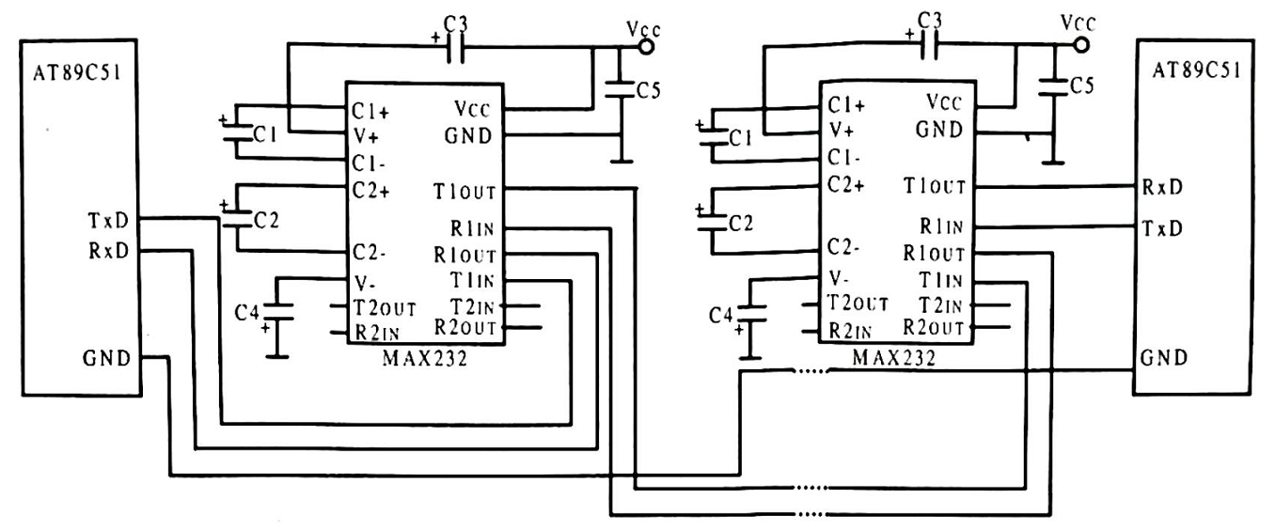
RS-232C接口的双机通信接口电路
R
T
T
R

Slide 45
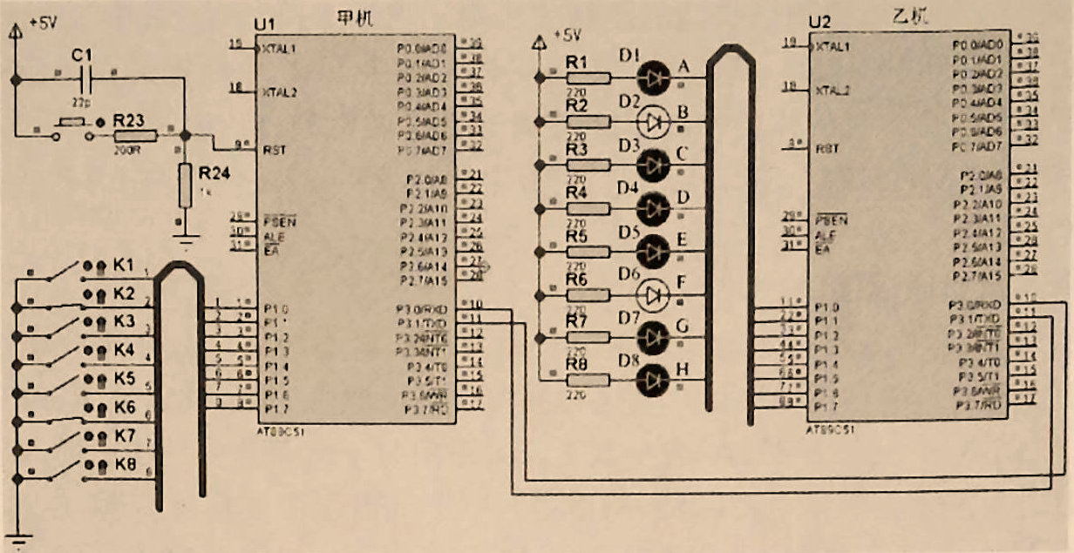
7.6.2 双机通信的应用设计实例
例7-2 单片机双机采用方式1串行通信。甲机P1口接8个开关K，乙机P1口接8个发光二极管D。要求甲机读入P1口的8个开关的状态后，通过串行口发送到乙机，乙机将接收到的甲机的8个开关的状态数据送入P1口，P1口的8个发光二极管来显示8个开关的状态。双方晶振为11.059 2MHz，波特率为9600bps。

Slide 46
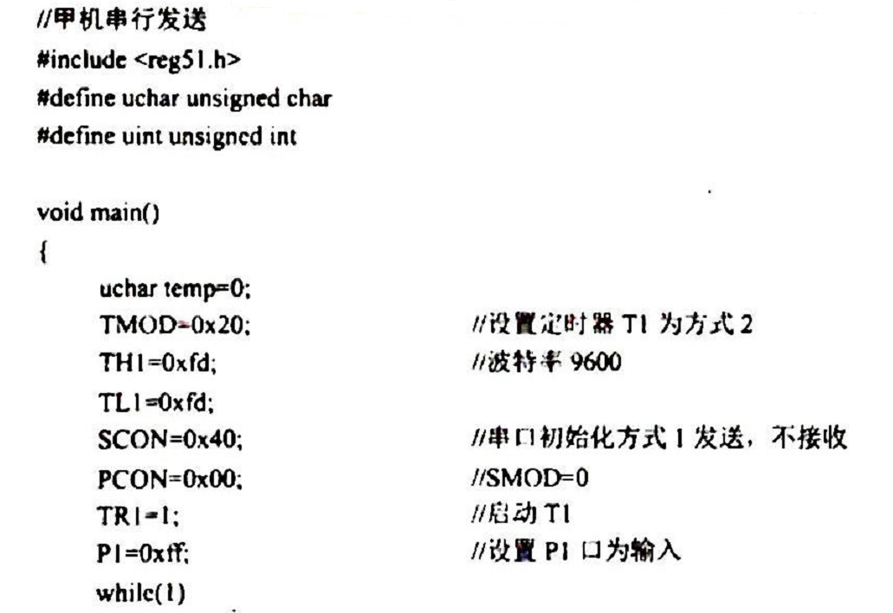
参考程序如下：

Slide 47
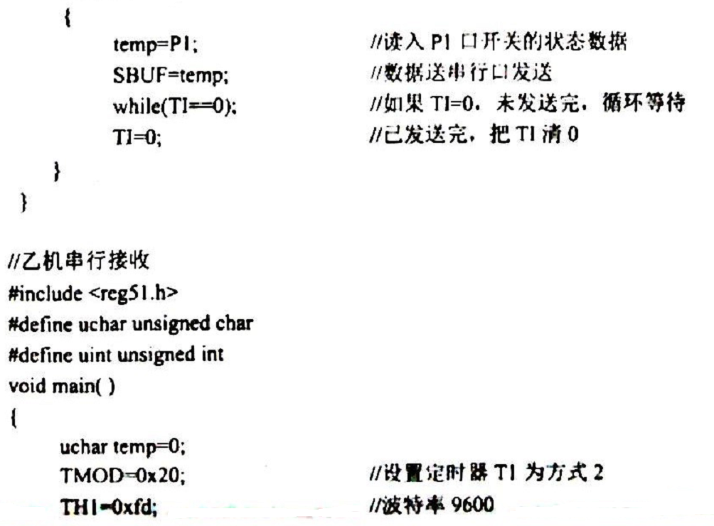

Slide 48
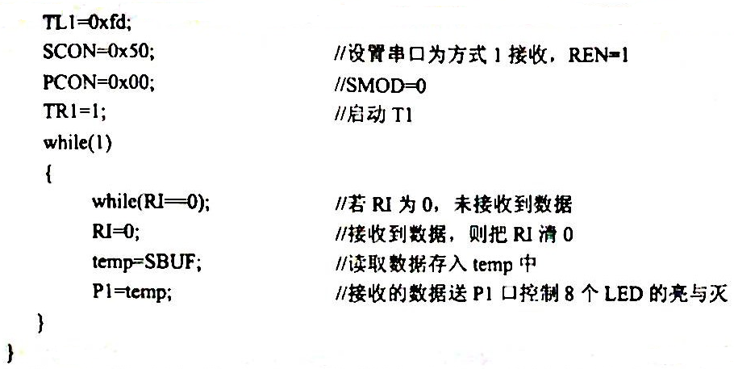

Slide 49
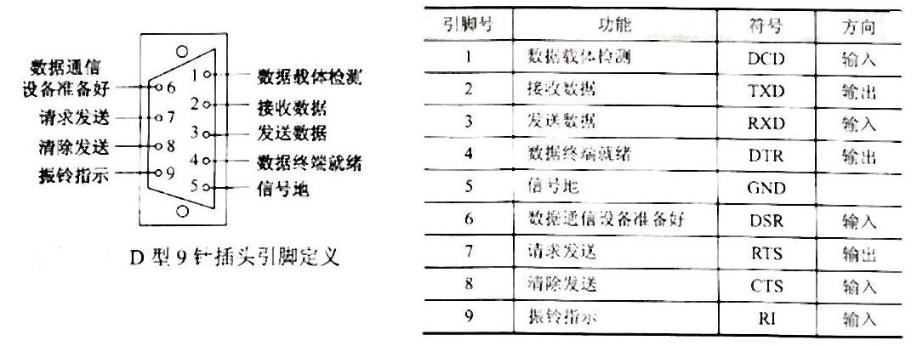
例7-2 单片机与PC机串行通信的设计实例
PC的配置是RS-232标准串口，其D型9针插头引脚定义如图所示，表为引脚说明。

Slide 50
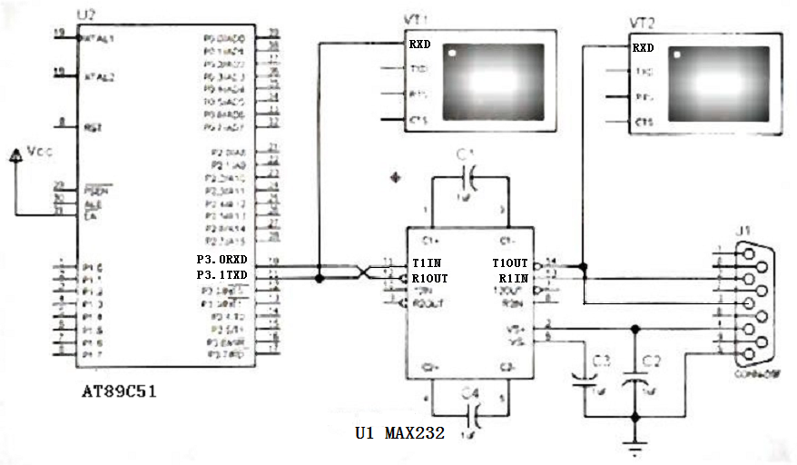
（1）单片机向PC机发送数据
接口连接原理如图所示，要求单片机通过串口的TXD向PC机发送8个字节数据。

Slide 51
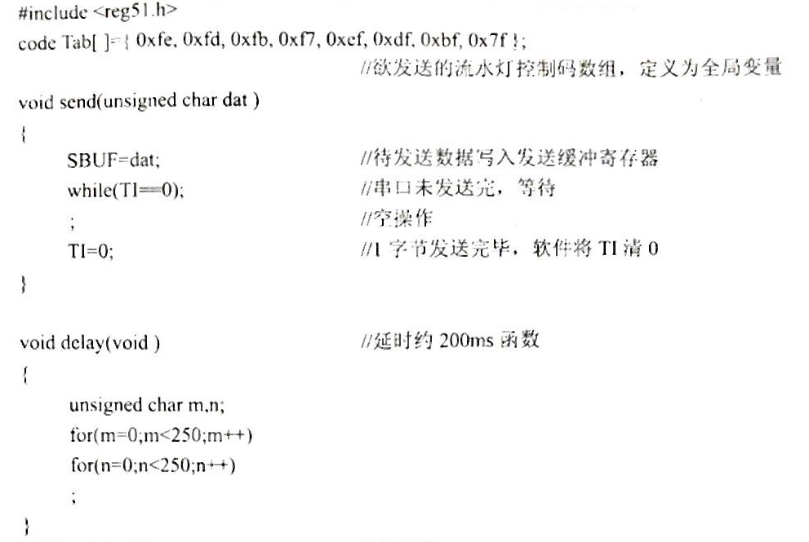
单片机向PC及发送参考程序如下：

Slide 52
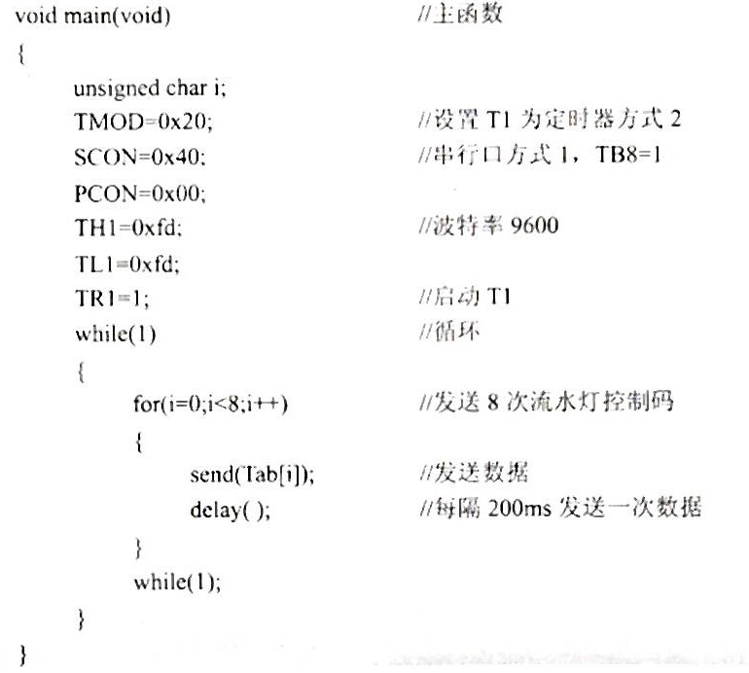

Slide 53
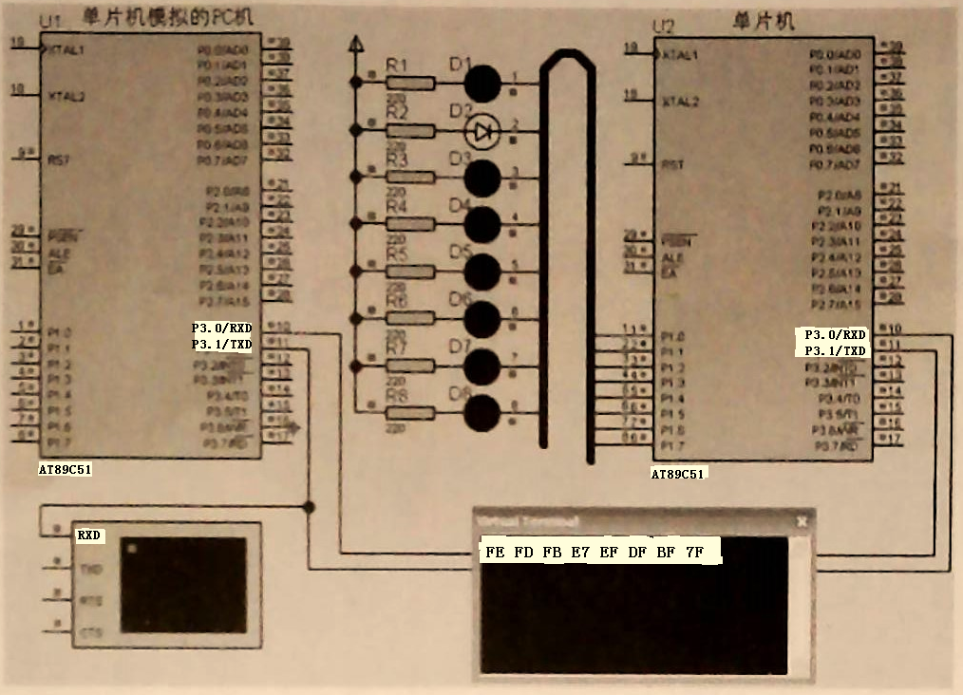
（2） 单片机接收PC机发送的数据
单片机接收到数据后，通过P1口送8位LED灯显示。原理图如图所示，本例采用单片机模拟PC机的串口。

Slide 54
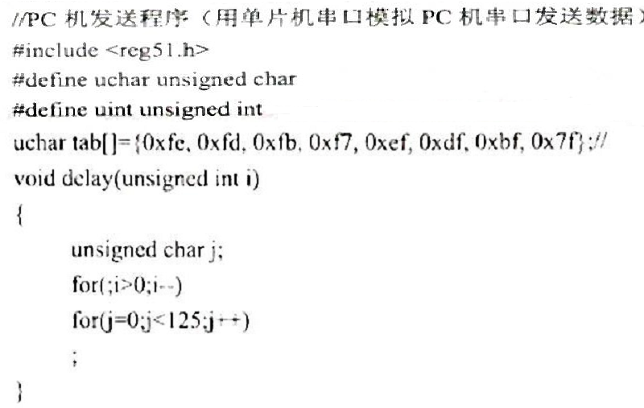
参考程序如下：

Slide 55
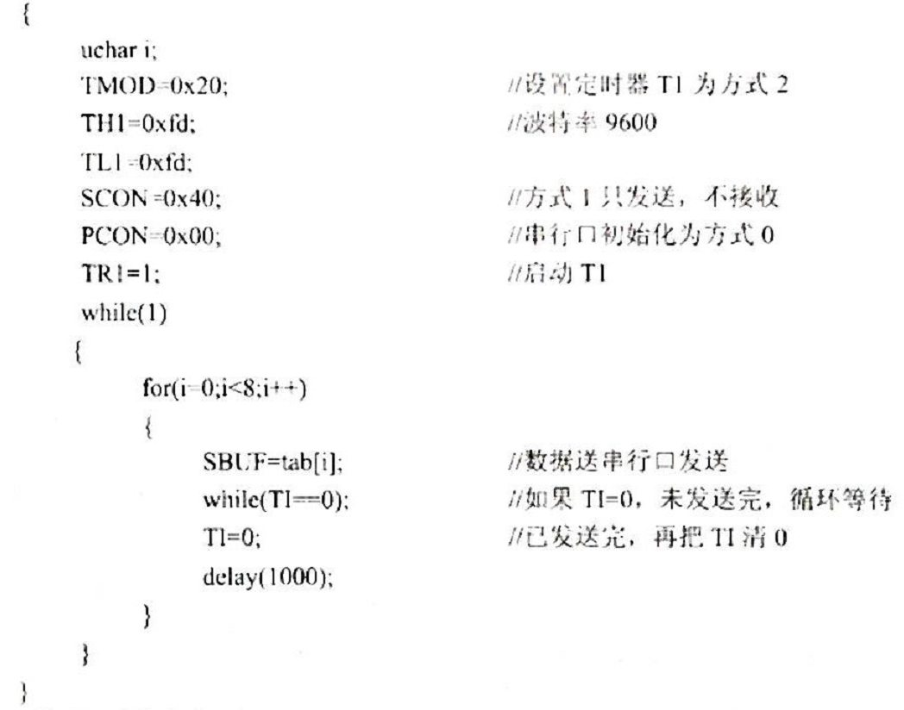

Slide 56
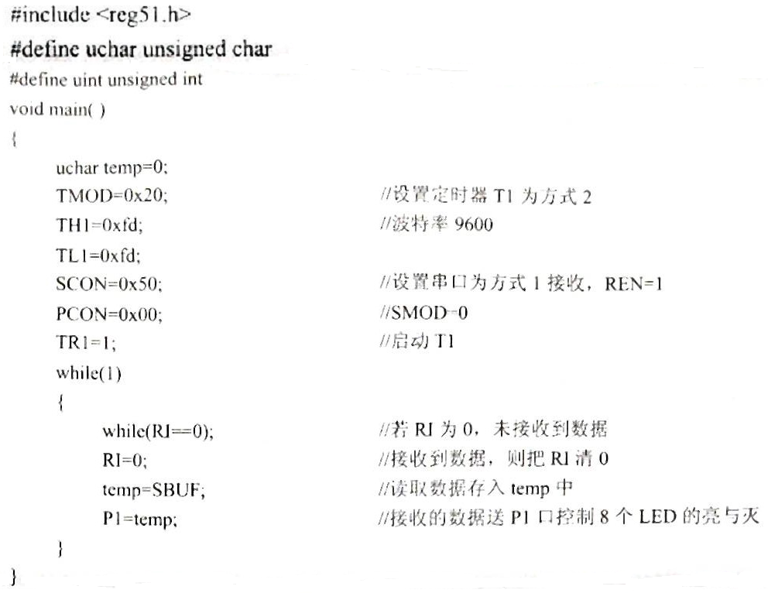
单片机接收程序如下：

Slide 57
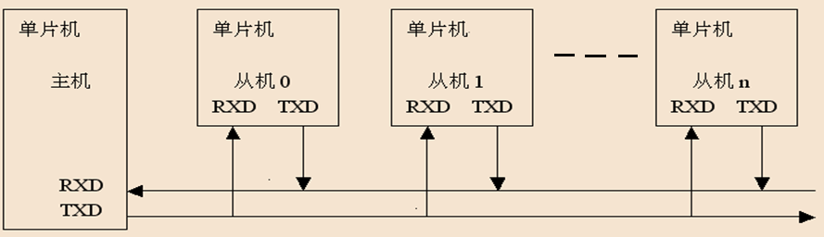
7.6.3 单片机多机通信系统
1. 多机通信原理和通信过程
51系列单片机的串口具有多机通讯功能，利用它可以构成各种分布式监控系统。经常采用如图所示的连接方式，图中每台从机都有一个不同于其他从机的地址。通讯时，由主机发出某个从机地址，当从机应答后，主机与从机即可以进行全双工通讯。
多机通讯时，要采用SM2作为多机通讯控制位。传输串行数据时，用9位数据的形式。

Slide 58
（1）多机通讯的原理
串行控制寄存器SCON中的SM2被置为1后，串行口接收到的第9位不再作为校验位直接存在RB8中，于是根据其值1或0，对数据进行不同的操作。
SM2=1时，当第9位为1，且RI＝0，则把收到的数据存入SBUF，并置RI为1（此时为地址帧信息）；
SM2=1时，当第9位为0时，放弃收到的数据，不做任何操作（此时为未被寻址的从机状态）。
当将SM2置0后，则按照单机通讯的原则工作，无论第9位是1还是0，都将数据存入SBUF中，并置RI为1（被寻址到的从机应采用此状态接收数据）。
利用SM2这一特点，即可以进行多机通讯。

Slide 59
（2）多机通讯操作流程
各个从机先置SM2为1，处于只接收地址域的状态(只接收第9位为1的状态)。
主机发送一帧地址信息,其中8位地址，第9位为1，以表示发送的是地址。
所有从机都可以接收到这个地址帧信息并保存在SBUF中。各从机判断接收到的地址是否与本机地址相同，如不同则不做任何操作，保留SM2=1状态。若地址相同则该从机则置SM2为0，处于与主机进行单机通讯状态。
主机发送数据或控制信息(第9位为0)与指定的从机通信。此时只有SM2为0的从机（被寻址到的从机）可以接收到这些信息。双方事先约定，当接收到某个指令，使从机置SM2为1结束本次通讯。由于其它从机SM2=1,不会接收保存以上数据信息。
当主机改为与其它从机通信时，可再发出地址帧寻址其从机。

Slide 60
（3）多机通信协议
一般在多机通信中要设计一个通信协议，以完成主机对从机的控制和查询。简单的协议如下： FFH是对所有从机都起作用的一条控制命令，命令各从机恢复SM2=1状态。 主机和从机的联系过程为：
主机首先发送地址帧，被寻址从机返回本机地址给主机，在判断地址相符后主机向被寻址从机发送控制命令，被寻址从机根据其命令向主机回传自己的状态。若主机判断状态正常，主机开始发送或接收数据，发送或接收的第一个自己是数据块的长度。

Slide 61
2. 多机通信示例
多机通信系统的硬件联机由一台主机，通过串行口与四台从机进行通信。从机地址分别为00H、01H、02H、03H。
通讯协议：
主机以第9位为1的形式发送一个字节，00H、01H、02H、03H为所呼叫的地址。
从机被选通后，主机以第9位为0的形式发送的命令字：
11H：复位命令；
12H：询问从机状态；
13H：命令从机发送数据；
14H：命令从机接收数据；
FFH：命令从机SM2置位；

Slide 62
从机的状态字节格式：
ERR :标志位；
0：无错；
1：有错发生。
TRDY：发送允许位；
0：从机系统忙，暂不允许进行数据接收操作；
1：可以进行数据接收操作。
RRDY：接收允许位；
0：从机系统忙，暂不允许进行数据发送操作；
1：可以进行数据发送操作。
通讯程序：详见附件1。

Slide 63
主机通信流程中，
若ERR=1，从机接收到非法命令；
若TRDY=1，从机发送准备就绪；
若RRDY=1，从机接收准备就绪。
这样主机的通信程序流程图如图(a)所示。
从机的通信程序流程图如图(b)所示。

Slide 64
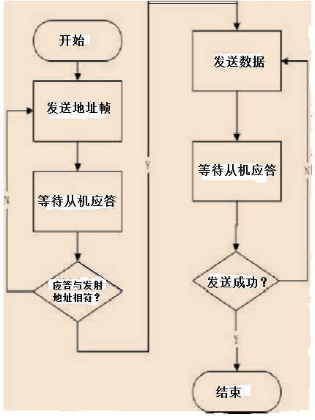
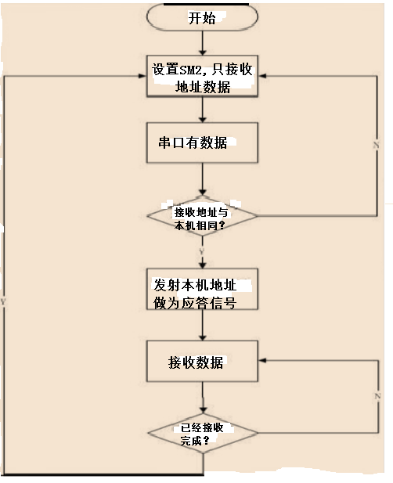
图(a)主机发送信息程序流程图 图(b)从机接收信息程序流程图
置SM2=0,

Slide 65
第7章自查作业
一、名词解释：SCON、SBUF
二、选择题
1．串行口的移位寄存器方式为（ ）。
A．方式0 B．方式1 C．方式2 D．方式3
2. 串行异步通信中，每一帧的数据格式包括1个起始位、1个终止位、8个数据位，现要串行发送B4H的数据，这字符帧为（ ） 。
A、010******* B、1101101000 C、0001011011 D、1001011010
3．利用51单片机的串行口扩展并行口时，串行口工作方式选择（ ）。
A．方式3 B．方式2 C．方式1 D．方式0
4．控制串行口工作方式的寄存器是（ ）。
A．TCON B．PCON C．SCON D．TMOD
5．发送一次串行数据的操作不包含的是（ ）。
A．CLR TI B．MOV A，SBUF C．JNB TI，$ D．MOV SBUF，A
6．在进行串行通信时，若两机的发送与接收可以同时进行，则称为（ ）。
A．半双工传送 B．单工传送 C．异步 D．全双工传送
7. MCS-51单片机在同一优先级的中断源同时申请中断时，CPU首先响应（ ）。
A.外部中断0 B.外部中断1 C.定时器0中断 D.定时器1中断
三、综合题
1．异步通信和同步通信的主要区别是什么？
2. 根据信息的传送方向，串行通信可以分为三种工作方式？举例说明其工作原理。
3. MCS-51单片机在进行串行通信时，需要初始化哪些相关的特殊寄存器?
4. MCS-51单片机串行通信的有哪四种工作方式？如何设置？
5. 编写出51单片机双机查询方式通信程序流程图。
6. 编写出51单片机双机中断方式通信程序流程图。
7#. 画出51单片机多机通信系统电路连接示意图，编写多机通信流程图。

Slide 66
考试安排
考试内容
题型：名词解释、填空题、选择题、判断题、简答题
复习：作业、随堂测试、PPT中知识点为重点
考试时间、地点
时间：2022-06-13
地点：B201 B202 B203
方式：半开卷，可带一张 手写的 A4纸
非手写扣-5分

